Slide 1
JEU Sérieux
Membres du groupe :
- KADDAR Israa
- HAMDADA Wafa
-YOU Bunleng
-PERRIN Tom
-NOCHI Magouo
-

Slide 2




Slide 3

Objectifs

Slide 4

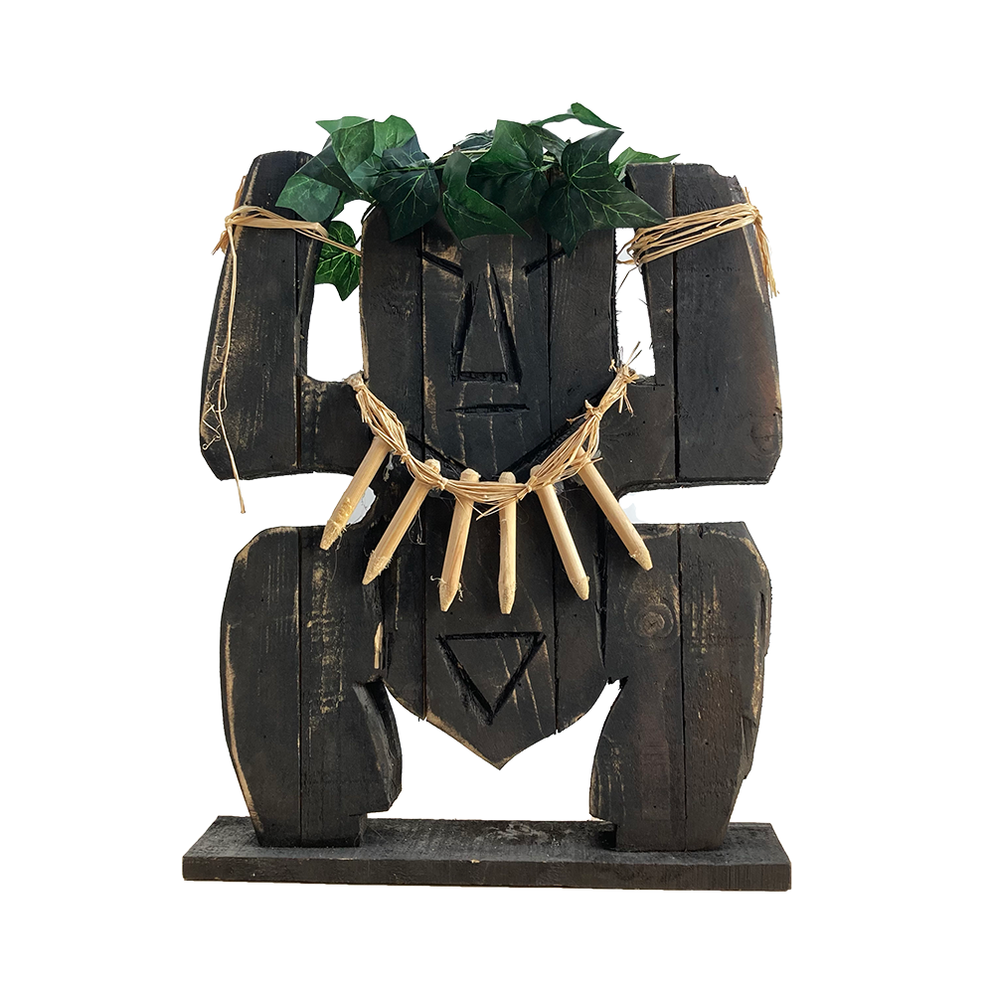
Type de jeu

Slide 5
Maquette

Slide 6
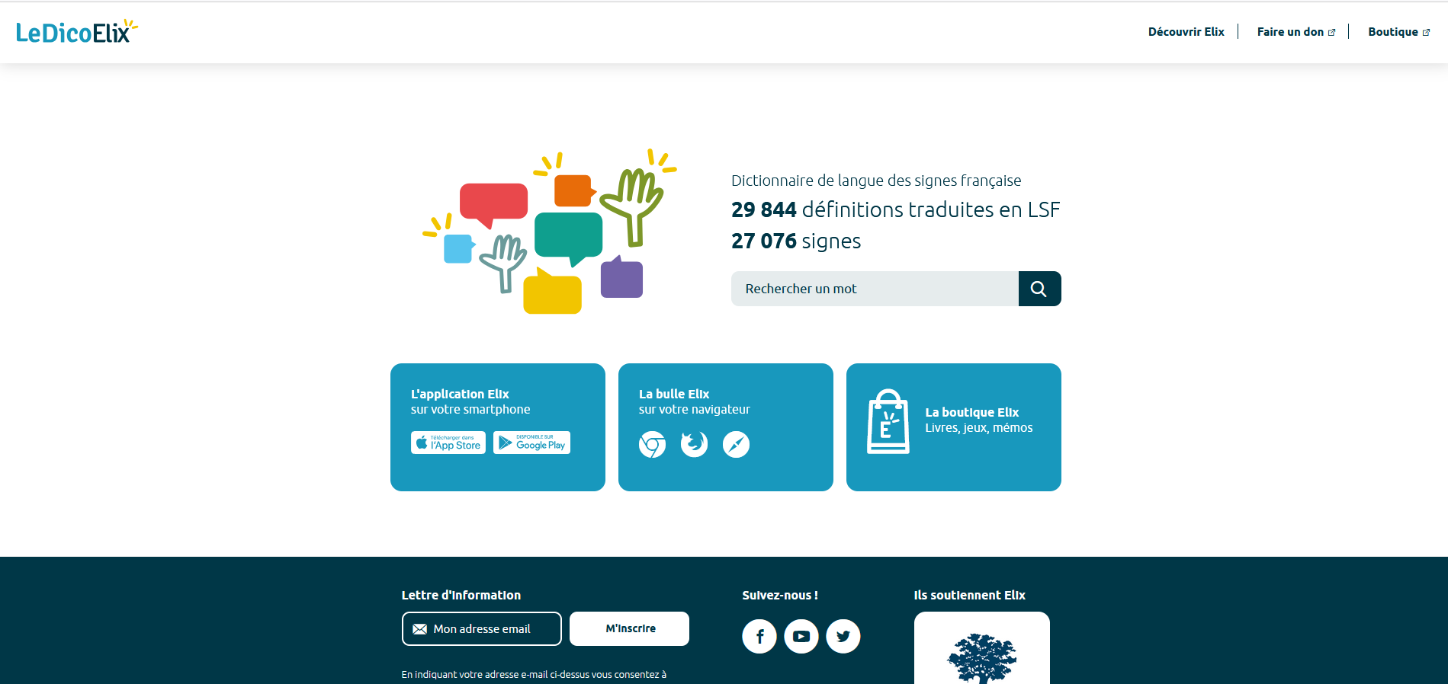
Les outils

